Slide 1

王晓辉老师提供
摆图形
（对应练习册BRONZE1-2）

Slide 2
1. 活动过程
教师出示图形1（图1-2-1），老师这里有两个长方形格子。下面老师在左侧格子里出示一个图形，哪位小朋友能在右侧格子里同样位置也贴上一个同样的图形。
老师出示图形2（图1-2-2），老师这里的格子变了，哪位小朋友能在右侧格子里同样位置也贴上一个同样的图形。
老师出示图形3（图1-2-3），老师这里的格子又变了，哪位小朋友能在右侧格子里同样位置也贴上一个同样的图形。
老师出示图形4（图1-2-4），老师这里的格子又变了，哪位小朋友能在右侧格子里同样位置也贴上一个同样的小动物。（可用其它动物重复做）
老师出示图形5（图1-2-5），老师这里的格子又变了，哪位小朋友能在右侧格子里同样位置也贴上一个同样的图形。（可用其它图形重复做）

Slide 3
BRONZE1-2
1-2-1

Slide 4
BRONZE1-2
1-2-2

Slide 5
BRONZE1-2
1-2-3

Slide 6
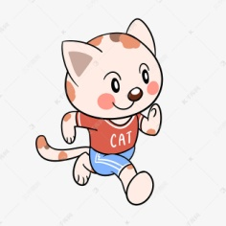
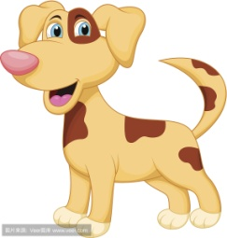
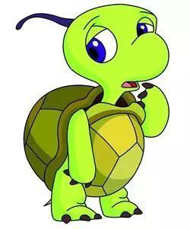
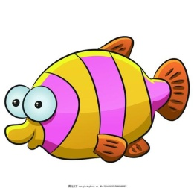
BRONZE1-2
1-2-4

Slide 7
BRONZE1-2
1-2-5

Slide 8
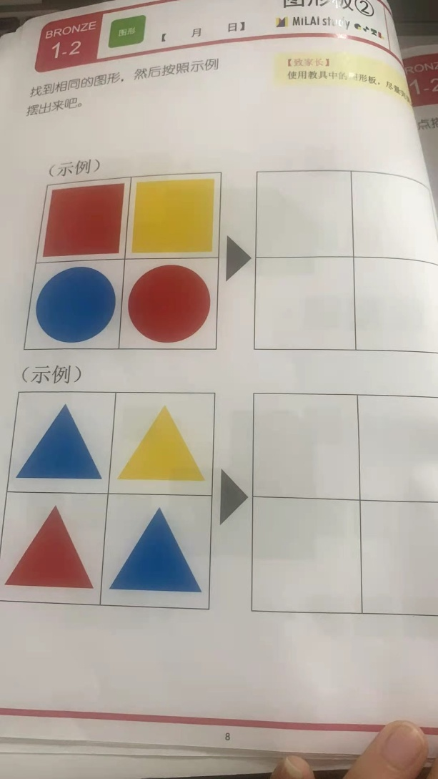
2. 完成训练页
对应章节：BRONZE1-2（第9页）

Slide 9
完

